Slide 1
Mortalidad en pacientes con Sida que recibieron atención en hospitales descentralizados con Terapia Antirretroviral. El Salvador 2015- 2017
Autora: Dra. Lilian Verónica Avalos Madrid

Slide 2
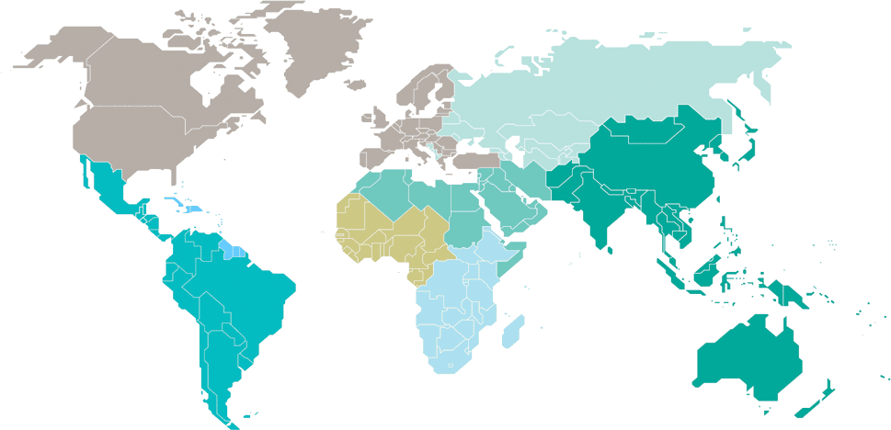
INTRODUCCION
Número estimado de adultos y niños que viven con el VIH  2017
Europa oriental y Asia central
1,4 millones
[1,3 millones–1,6 millones]
América del Norte, y Europa occidental y central
2,2 millones
[1,9 millones–2,4 millones]
Caribe
310 000
[260 000–420 000]
Oriente Medio y África septentrional
220 000
[150 000–300 000]
África occidental y central
6,1 millones
[4,4 millones–8,1 millones]
Asia y el Pacífico
5,2 millones
[4,1 millones–6,7 millones]
Muertes en África, 2017:
Oriental: 380 000
Occidental: 280 000
Asia; 170 000
América Latina : 37 000
América Latina
1,8 millones
[1,5 millones–2,3 millones]
África oriental y meridional
19,6 millones
[17,5 millones–22,0 millones]
Total: 36,9 millones [31,1 millones–43,9 millones]
Fuente: ONUSIDA, Informe Mundial del Sida, 2018

Slide 3
Casos de VIH por Departamento
Casos VIH acumulados al 2018: 36 365
2017: 1,274
2018: 1,223 (56% =540 MINSAL; VICITS 24%, USCF 13.15%)
Numero de pruebas:
2016: 367,113
2017: 383,024 (358, 522 MINSAL)
2018: 447,016 (367,197 MINSAL 4.1% de incremento vrs 2017; 57,640 ISSS; 22, 179 por Otros)
Fuente: Ministerio de Salud, Sistema Unico de Monitoreo - Evaluación Vigilancia Epidemiológica, SUMEVE, 2018

Slide 4
OBJETIVO General
Caracterizar la mortalidad en pacientes con Sida que recibieron atención en los hospitales descentralizados con terapia antirretroviral, El Salvador 2015 2017
Objetivos específicos
Describir variables epidemiológicas, clínicas y de laboratorio en las personas fallecidas por sida, entre 2015 al 2017.
Identificar las causas directas o diagnostico principal y los diagnósticos básicos de muertes en los registros de pacientes fallecidos con sida.
Valorar la calidad del llenado del registro de defunción de los pacientes fallecidos.
Justificación.
Pregunta de Investigación:
¿Cuáles son las principales causas de mortalidad en las personas que fallecen con sida, que recibieron atención integral en los hospitales descentralizados con tratamiento antirretroviral, El Salvador 2015-2017?
Metodología: Descriptivo, transversal
Marco temporal.
Universo: 402 fallecidos

Slide 5
3.3.- CRITERIOS DE INCLUSIÓN Y EXCLUSIÓN
CRITERIOS DE INCLUSION:
Fallecidos con diagnostico de Sida
Fallecidos que tengan 18 años en adelante.
Fallecidos intrahospitalarios
CRITERIOS DE EXCLUSIÓN:
Pacientes fallecidos que sean de otro país

Slide 6
3.5.- TÉCNICAS Y PROCEDIMIENTOS
Objetivo 1:
Se extrajo los datos de:
SUMEVE
SIMMOW
200 expedientes (registros de defunción y la hoja FVIH 05)
Se realizó una triangulación de datos.
Total 321 fallecidos + 81 de los exp (que no estaban en SUMEVE)
Sumando un total de 402 fallecidos para el periodo del estudio.
Objetivo 2 y 3
Revisión de expedientes (actas de defunción)
evidenciando el buen o mal llenado, según el diagnostico escrito en la causa directa, causa intermedia y causa básica de muerte y para el objetivo 3 se revisaron los diferentes tipos de dx que causaron la muerte y el orden escrito en las actas (MINSAL-CIE 10)
Se elaboró una base de datos en excell (se triangularon los datos para consolidar)
Para el análisis se utilizó métodos de estadística descriptiva y de tendencia central.

Slide 7
Resultados

Slide 8
Tabla 1. Distribución de frecuencia de los fallecidos con VIH en los cinco hospitales del estudio. El Salvador, años 2015 al 2017.
Hospitales | Años
 | 2015 No. (%) n=139 | 2016 No. (%) n=140 | 2017 No. (%) n=123 | Total No. (%) n=402
Hospital Nacional San Salvador SS "Rosales" | 46(33) | 47(34) | 47(34) | 140(35)
Hospital Nacional Santa Ana SA "San Juan de Dios" | 50(47) | 29(27) | 28(26) | 107(27)
Hospital Nacional Santa Tecla LL "San Rafael" | 22(26) | 37(44) | 25(30) | 84(21)
Hospital Nacional San Miguel “San Juan de Dios" | 19(29) | 26(39) | 21(32) | 66(16)
Hospital Nacional Zacatecoluca LP "Santa Teresa" | 2(40) | 1(20) | 2(40) | 5(1)
Fuente: Ministerio de Salud, Sistema de Morbi Mortalidad (SIMMOW), Sistema Único de Monitoreo-Evaluación y Vigilancia Epidemiológica (SUMEVE) y expedientes clínicos de hospitales del estudio, años 2015,2016 y 2017.

Slide 9
Fuente: Bases de datos SIMMOW, SUMEVE, 2015 al 2017; Expedientes Clínicos de los 5 hospitales 2015 al 2017
Fig. 1: Letalidad por Hospital.
(Muertes desde el 2015 al 2017)

Slide 10
Fuente: Ministerio de Salud, Sistema de Morbi Mortalidad (SIMMOW), Sistema Unico de Monitoreo-Evaluacion y Vigilancia Epidemiológica (SUMEVE) y expedientes clínicos de hospitales del estudio, años 2015 - 2017.
Figura 2. Casos fallecidos por VIH según departamentos de procedencia.
El Salvador, años 2015-2017.

Slide 11
Fuente: Ministerio de Salud, Sistema de Morbi Mortalidad (SIMMOW), Sistema Único de Monitoreo-Evaluación y Vigilancia Epidemiológica (SUMEVE) y expedientes clínicos de hospitales del estudio, años 2015 - 2017.
Figura 3. Mortalidad por VIH por zona geográfica.
El Salvador, años 2015 - 2017.

Slide 12
Fuente: Ministerio de Salud, Sistema de Morbi Mortalidad (SIMMOW), Sistema Unico de Monitoreo-Evaluación y Vigilancia Epidemiológica (SUMEVE) y expedientes clínicos de hospitales del estudio, años 2015,2016 y 2017.
Figura 4. Mortalidad por VIH y factor de riesgo identificado en los hospitales de estudio. El Salvador, años 2015 al 2017.

Slide 13
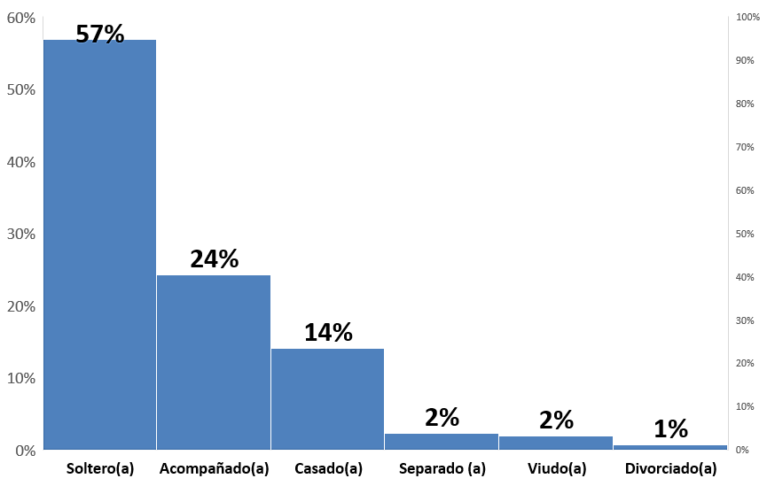
Fuente: Ministerio de Salud, Sistema de Morbi Mortalidad (SIMMOW), Sistema Único de Monitoreo-Evaluación y Vigilancia Epidemiológica (SUMEVE), expedientes de pacientes años 2015 - 2017
Figura 5. Muertes por VIH, según estado civil, en los hospitales de estudio.
El Salvador, 2015 - 2017.

Slide 14
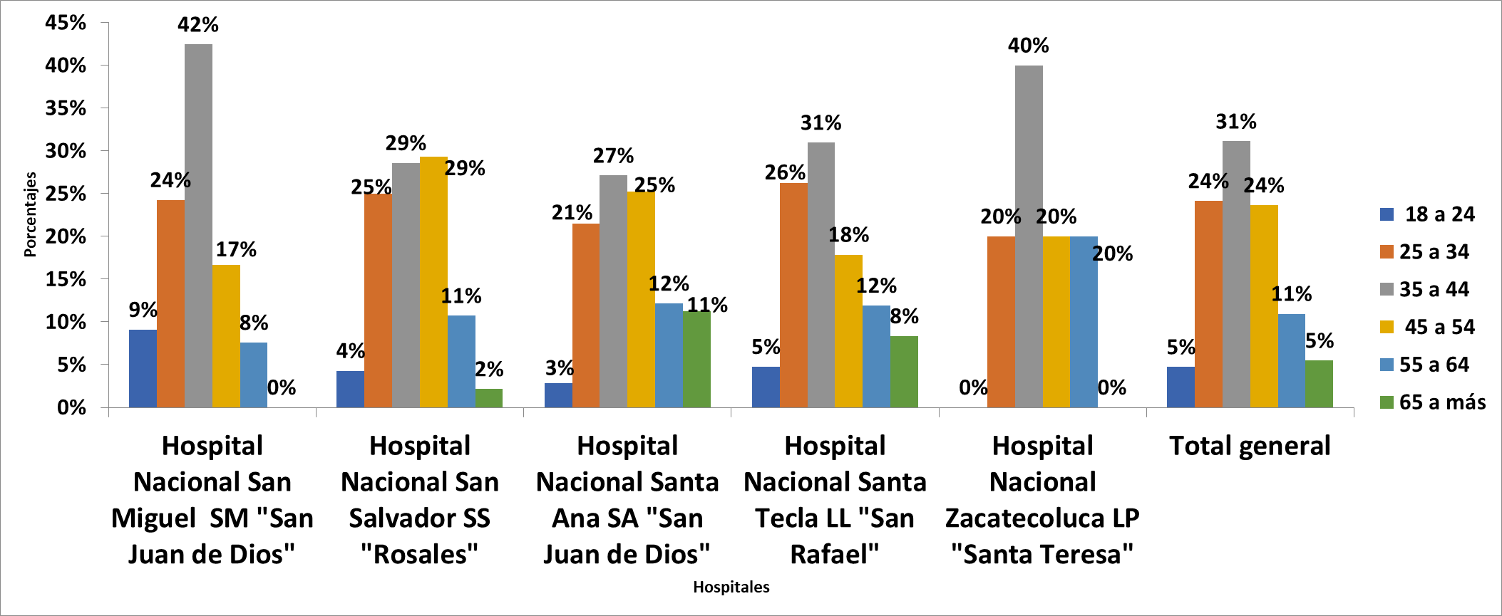
Fuente: Ministerio de Salud, Sistema de Morbi Mortalidad (SIMMOW), Sistema Único de Monitoreo-Evaluación y Vigilancia Epidemiológica (SUMEVE) y expedientes clínicos de hospitales del estudio, años 2015,2016 y 2017.
Fuente: Alexandra, Martín-Infectóloga Mortalidad Hospitalaria en pacientes con VIH en 3 hospitales, México , 2015
Figura 3. Mortalidad en VIH según grupos de edad por hospital,
El Salvador, años 2015 - 2017.

Slide 15
Fuente: Ministerio de Salud, Sistema de Morbi Mortalidad (SIMMOW), Sistema Único de Monitoreo-Evaluación y Vigilancia Epidemiológica (SUMEVE) y expedientes clínicos de hospitales del estudio, años 2015,2016 y 2017
Figura 4. Mortalidad en VIH por sexo. 2015 al 2017.
El Salvador, años 2015 al 2017.

Slide 16
Tabla 2. Etapa clínica de VIH, según niveles de CD4, en los hospitales de estudio.
El Salvador, años 2015 al 2017.
Tipo de Diagnóstico (valor de CD4) | Sexo femenino N=92 No (%) | Sexo masculino N=193 No (%) | Total, general N=285 No (%)
<200 cels/ml (VIH avanzado) | 68 (33) | 140 (67) | 208 (73)
200-349 cels/ml (Dx tardío) | 8 (21) | 31 (79) | 39 (14)
350-499 cels/ml (VIH asintomático) | 8 (40) | 12 (60) | 20 (7)
≥500 cels/ml (valor normal de CD4) | 8 (40) | 10 (56) | 18 (6)
Fuente: Ministerio de Salud, Sistema de Morbi Mortalidad (SIMMOW), Sistema Unico de Monitoreo-Evaluacion y Vigilancia Epidemiológica (SUMEVE) y expedientes clínicos de hospitales del estudio, años 2015,2016 y 2017

Slide 17
TOTAL | CD4
 | Si | NO
402 | 71% | 29%
Fuente: Bases de datos SIMMOW, SUMEVE, 2015 al 2017; Expedientes Clínicos de los 5 hospitales 2015 al 2017
Fuente: Alexandra, Martín-Infectóloga Mortalidad Hospitalaria en pacientes con VIH en 3 hospitales, México , 2015
Figura 6. Tiempo de vida desde el diagnóstico hasta el fallecimiento, según tipo de Diagnóstico basado en su CD4. El Salvador, años 2015 - 2017.

Slide 18
Fuente: Bases de datos SIMMOW, SUMEVE, 2015 al 2017; Expedientes Clínicos de los 5 hospitales 2015 al 2017
Fuente: Alexandra, Martín-Infectóloga Mortalidad Hospitalaria en pacientes con VIH en 3 hospitales, México , 2015
Fig 7. Tiempo total de vida desde el diagnóstico hasta el fallecimiento.
Universo: 402 (muertes desde el 2015 al 2017)
Notes:
Los pacientes en este estudio ingresaron a los hospitales en etapa de VIH avanzado (73% de los pacientes se diagnosticaron con menos de 200 CD4 cels/ml). El 48% de los pacientes falleció con menos de un año de diagnóstico y la mayoría por infecciones oportunistas en un 82%. Esto refleja un predominio de los pacientes que consultan en etapa de “VIH Avanzado” siendo la condición principal de ingreso en estos hospitales.
En un estudio sobre “Mortalidad hospitalaria en pacientes con infección por VIH, en México” se encontró resultados similares en el cual refleja que los pacientes ingresan al sistema de salud en un estado avanzado de la infección por VIH (84% de los pacientes se diagnosticaron con menos de 200 CD4). El 44% falleció con menos de seis meses de diagnóstico y la mayoría por infecciones oportunistas. ³³

Slide 19
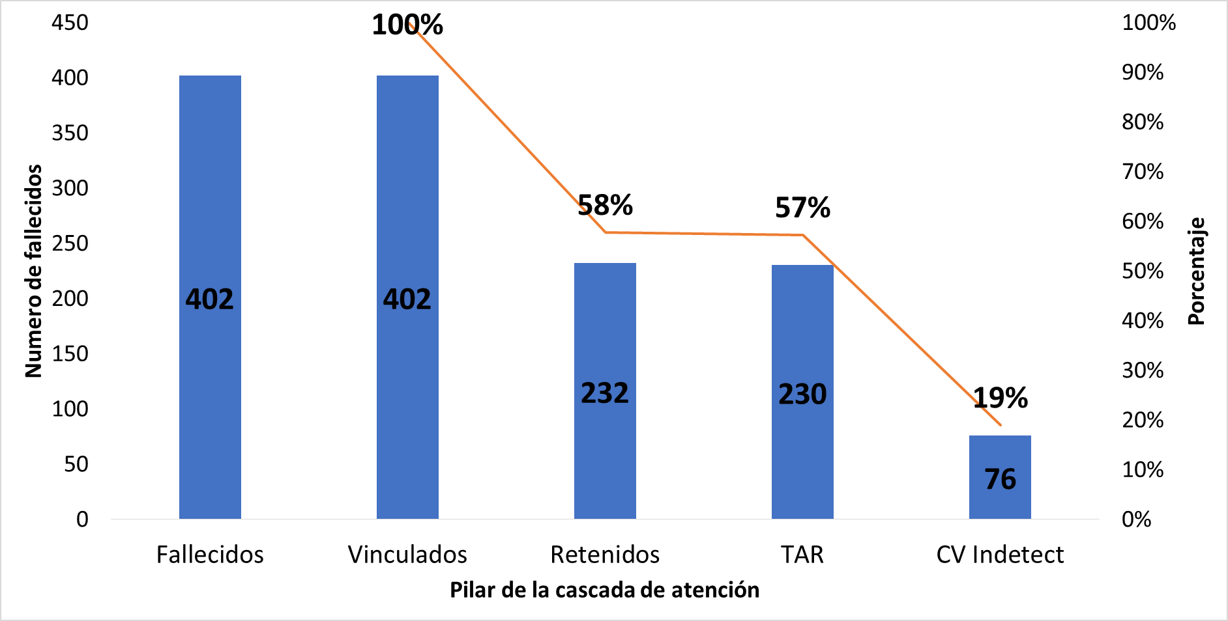
Fuente: Bases de datos SIMMOW, SUMEVE, 2015 al 2017; Expedientes Clínicos de los 5 hospitales 2015 - 2017
Fuente: Alexandra, Martín-Infectologa Mortalidad Hospitalaria en pacientes con VIH en 3 hospitales, Mexico , 2015
Figura 8. Continúo de atención de los pacientes que fallecieron en los hospitales de estudio. El Salvador, años 2015 al 2017.

Slide 20
Fuente: Ministerio de Salud, Sistema de Morbi Mortalidad (SIMMOW), Sistema Unico de Monitoreo-Evaluación y Vigilancia Epidemiológica (SUMEVE) y expedientes clínicos de hospitales del estudio, años 2015 - 2017.
Figura 8. Período de tratamiento antirretroviral versus el número de muertes encontrados en los hospitales. El Salvador, 2015 - 2017.

Slide 21
Tabla 3: Defunciones registradas correctamente en los hospitales. El Salvador, años 2015 al 2017.
Defunción registrada correctamente
Expedientes | SI | NO
200 | 120 | 80
 | 60% | 40%
Fuente: Registros de Defunción de los expedientes clínicos de hospitales del estudio, El Salvador años 2015 - 2017
Notes:
En un estudio realizado por la OPS sobre “Mortalidad por VIH: Recomendaciones para la mejora de la calidad de la información en los países de América”, se encontró que en los países de América existe sub-registro de muertes, existiendo causas mal definidas, y un sub-registro del VIH frente a estimaciones muerte por VIH que se corresponden con el patrón de muertes al interior del bloque B20-B24, por causas y por grupos de edad.³¹ Concluyendo que existe error en los registros de las causas en el certificado de defunción y en la selección de la causa básica lo que condiciona a subestimación de la mortalidad por sida a nivel global,

Slide 22
Tabla 2. Causas directas de muerte y causas escritas
incorrectamente en pacientes con VIH según el acta de defunción y
SIMMOW, en hospitales. El Salvador, años 2015 - 2017.
Causas Directas | No. (%)
Según acta de defunción*
Causas Definitorias de sida | 328 (81,5)
Causas no específicas de sida | 74(18,5)
Escritura incorrecta**
Sida Avanzado | 45(10)
VIH | 15(4)
Caso sida | 9(3)
PVVS | 10(3)
Fuente: Sistema de Morbimortalidad (SIMMOW) y Actas de defunción de los expedientes clínicos de hospitales del estudio, años 2015 - 2017
**Fuente: Actas de defunción de los expedientes clínicos de hospitales del estudio, años 2015 - 2017
Notes:
En otros estudios refiere que en países desarrollados se ha observado un cambio en las causas de mortalidad asociado con el uso extendido de la terapia antirretroviral, lo que refleja un aumento en la proporción de muertes por eventos no asociadas con sida.³⁴ Esta sería la meta de trabajo para El salvador y esta investigación puede ser una línea base después que se realicen nuevas intervenciones para abordar esta brecha del programa.

Slide 23
Tabla 4. Cumplimiento en el llenado del FVIH-05 en los expedientes de los pacientes fallecidos por VIH en los cinco hospitales. El Salvador, años 2015 - 2017.
Cumplimiento | No. (%) n=200
Si | 27 (14)
No | 173 (87)
Fuente: Expedientes Clínicos de los 5 hospitales 2015 - 2017

Slide 24
CONCLUSIONES
En los hospitales seleccionados en El Salvador, los fallecidos por VIH fueron en su mayoría hombres, que se presentaron a los hospitales en etapa de VIH avanzado (73%) y en etapa de diagnóstico tardío, debutando con enfermedades oportunistas definitorias de sida y marcado compromiso inmunológico.
Las causas directas de muertes se relacionan con enfermedades definitorias de sida en un 81.5% versus las no específicas de sida.
Se corrobora un mal registro de las diferentes causas de muerte en las actas de defunción y un subregistro de la mortalidad de VIH en El Salvador.

Slide 25
CONCLUSIONES
La muerte en los primeros meses del diagnóstico de VIH es un marcador de presentación tardía y un indicador de calidad del continuo de la atención médica y del enlace al sistema de salud.
Estos factores que se encontraron se han denominado en otros estudios como muertes potencialmente prevenibles

Slide 26
RECOMENDACIONES
Comunicar los resultados obtenidos en esta investigación a las autoridades del Ministerio de Salud, de El Salvador y otras instituciones que participaron en el estudio con la finalidad de profundizar en futuras investigaciones sobre esta temática.
Trazar estrategias de formación de recursos humanos para mejorar la calidad del reporte de fallecidos y proponer el monitoreo periódico de la calidad de los registros de reportes.
Fortalecer la oferta de la prueba del VIH a los hombres que acuden a consulta desde el primer nivel de atención, para detectar la infección en sus estadios más tempranos.

Slide 27
Gracias por su atención

